Slide 1





礼物大派送
像这些糖果的颜色按一定顺序不断重复出现的排列规律叫重复排列规律。
第一排小朋友获得：
第二排小朋友获得：
第三排小朋友获得：
猜一猜，老师给你们带来了什么礼物？
第四排小朋友获得：
？
第五排小朋友获得：

Slide 2
图形规律

Slide 3
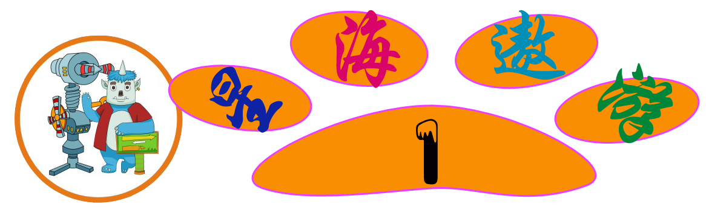

找规律，选出第4幅图的图形编号。
朝右
朝左
朝上
顺时针旋转
①
②
③
④

Slide 4
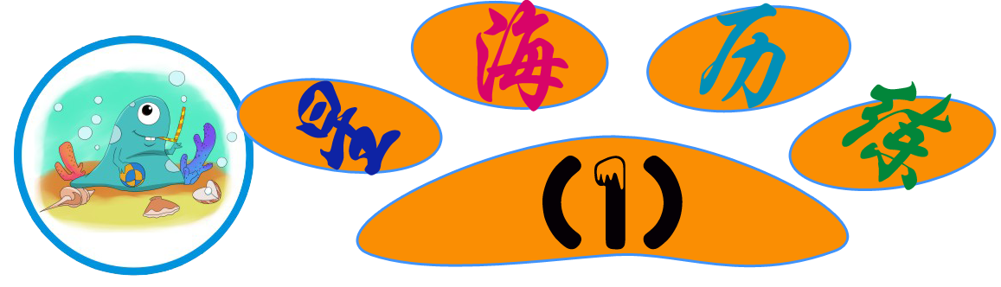
看图形，找规律，第四幅图应该怎么画？
数量没变

Slide 5
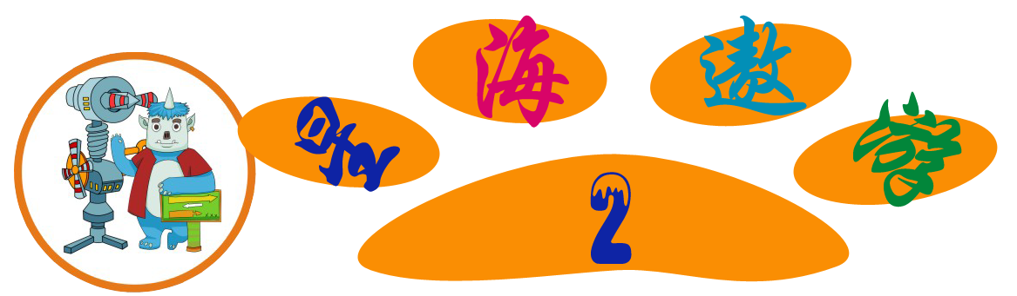

仔细观察下面图形变化规律，想一想第四幅图应该怎么画？
1
1
1
2
1
2
4
2
4
4
2
4
3
3
3
3
每次都怎样移动的？

Slide 6
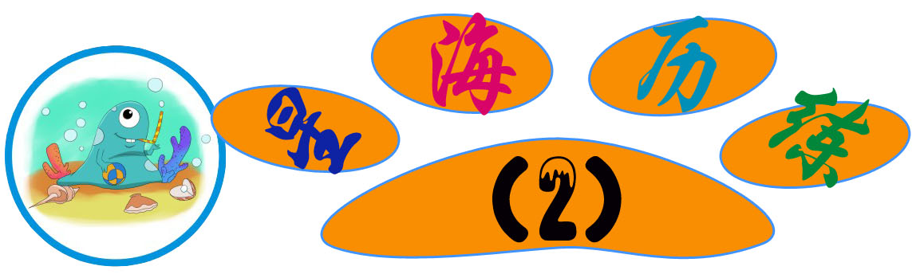
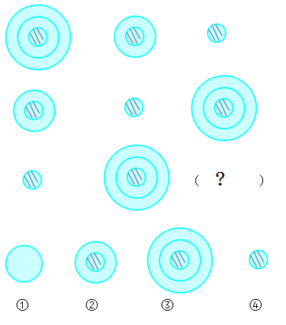
先找一找每行图形排列的规律，再从下面挑选一个合适的图形，把这个图形的号码填人括号内。
3圆圈
1圆圈
2圆圈
1圆圈
3圆圈
②

Slide 7



找图形的规律：
方法一：从图形旋转的角度来分析。
方法二：从图形的数量关系来分析。

Slide 8


Slide 9

1、3排向后转
2、4排向后转
1、3排向后转
2、4排向后转
????????

Slide 10
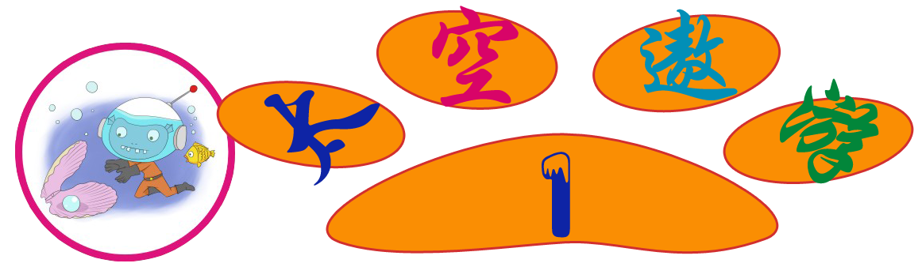
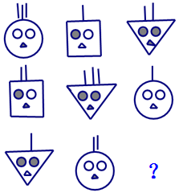
同学们，用你们的火眼金睛，去发现这小淘气的变脸吧。
圆，正方形，三角形
黑，白，黑
两白，左黑右白，两黑
3、1、2
头发变化：
3
眼睛变化：
左黑右白
左黑右白，两黑，两白
黑，黑，白
2、3、1
正方形，三角形，圆
头的变化：
正方形
两黑，两白，左黑右白
1、2、3
三角形，圆，正方形
嘴巴变化：
黑色
白，黑，黑

Slide 11
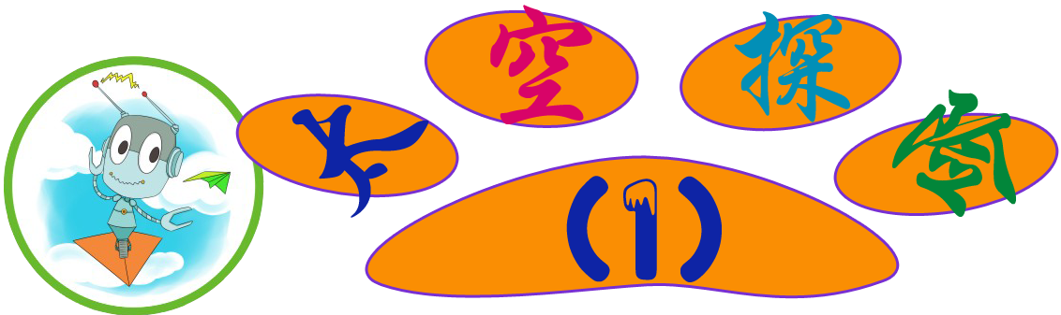

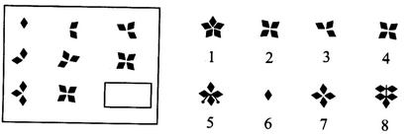
仔细观察，下列图形有怎样的变化规律。
1
2
3
2
3
4
3
4
5

Slide 12


仔细观察下列图形有怎样的规律，请画出最后一幅图是什么。
？

Slide 13
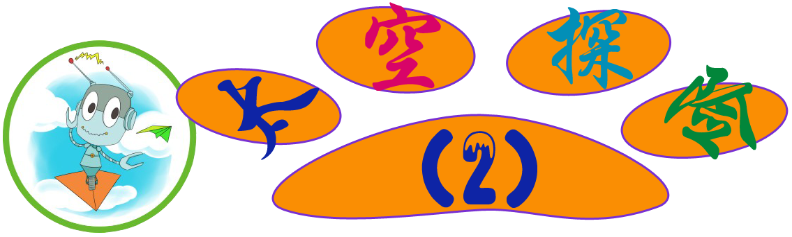
仔细观察图形，并找出它的变化规律，看看“？”处应画什么？
？
？

Slide 14
找复杂图形的规律：
方法一：从图形旋转的角度来分析。
方法二：从图形的数量关系来分析。
方法三：从行、列的角度来分析。
方法三：从拆分角度来分析。

Slide 15
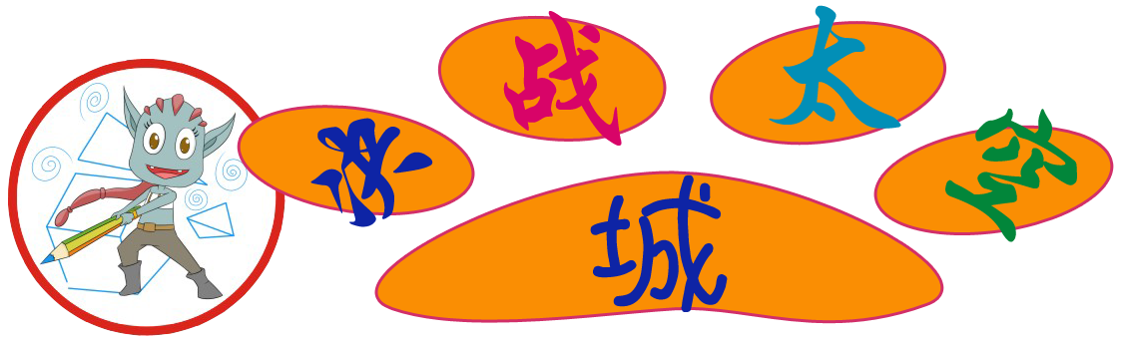
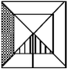

1.下图看似复杂，实际上只要你找到合适的方法,你就不费吹灰之力就可以解答出来，试试看，好吗？
逆时针旋转

Slide 16
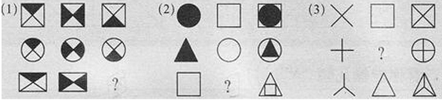

2. 找出下列图形的变化规律，再看“？”处应该画什么？
上
左右
下

Slide 17
3.仔细观察下列图形有怎样的规律，请画出最后一副图是什么。
重复去掉
重复去掉
重复去掉
？

Slide 18
谢谢观赏！

